Slide 1
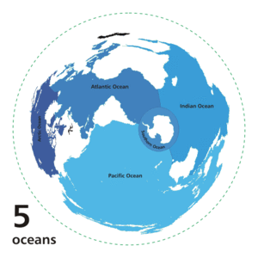
Проблема освоєння Світового океану
Підготувала
Учениця 10 – А класу
Новіцька Марина

Slide 2
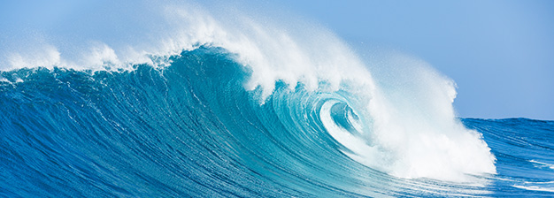
На всіх етапах розвитку людської цивілізації Світовий океан був одним з найважливіших джерел підтримки життя на Землі. Добре відомий його внесок у стабілізацію клімату, кругообіг речовин, забезпечення киснем,
підтримання біорізноманіття. Повною мірою це відноситься і до нашого часу, коли значно збільшилося використання біологічних і почалося використання мінеральних ресурсів Світового океану.

Slide 3
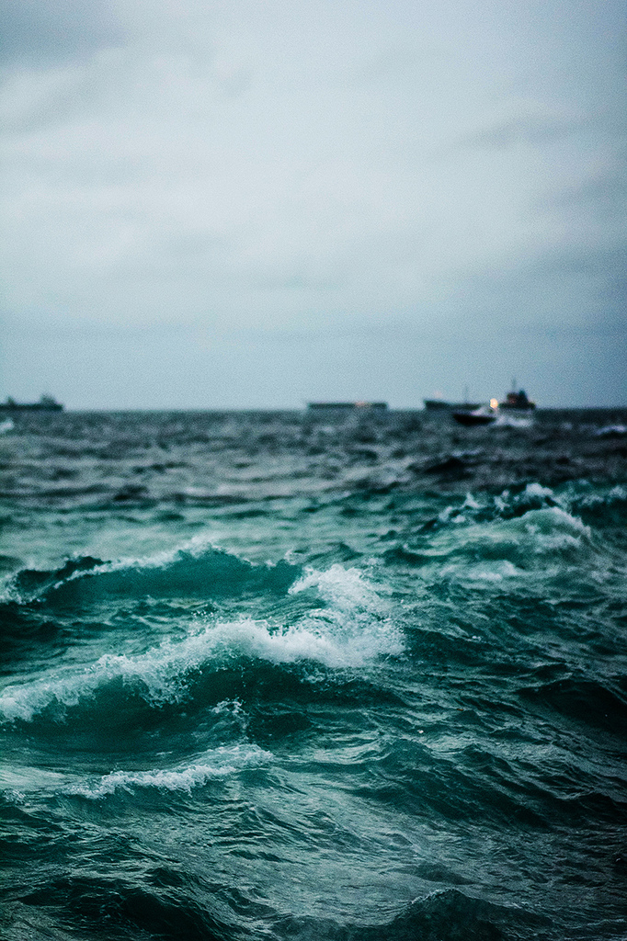
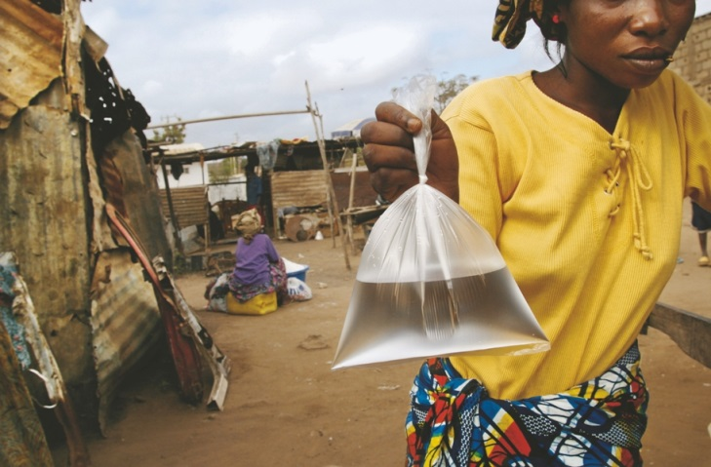
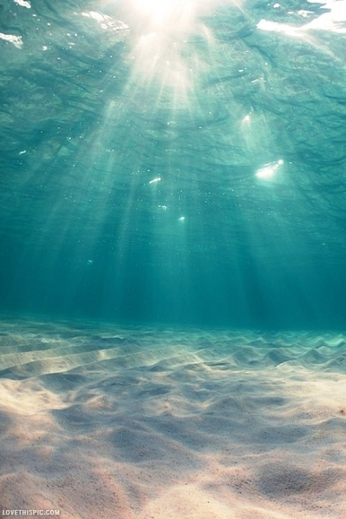
Проблеми прісної води є однією з найбільш нагальних. Вода необхідна для життя, оскільки бере участь у кожному процесі, що відбувається в рослинах та в живих організмах. Але лише незначна частина цієї води придатна для використання людиною. Абсолютна більшість цієї колосальної маси - це гіркувато-солона морська вода, непридатна для життя та технічного використання. Лише 3% води - є придатною для життя.
Зростання чисельності населення світу призвело до різкого збільшення обсягів споживання води. Найвищі показники зростання населення спостерігаються в засушливих країнах, багатьом з яких вже зараз не вистачає води. Очікується, що хронічна нестача прісної води буде спостерігатися в більшій частині країн Африки, Близького Сходу, в Північному Китаї, в частині Індії і Мексики, на Заході Сполучених Штатів і в колишніх радянських середньоазіатських республіках.

Slide 4
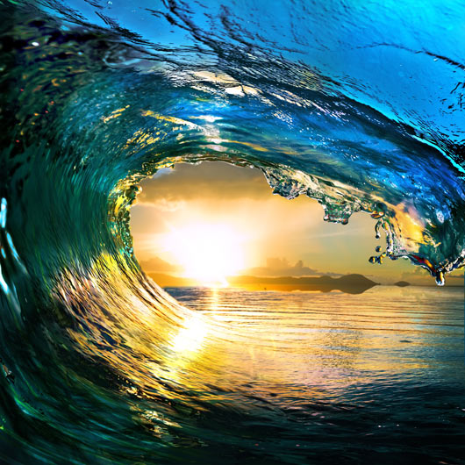
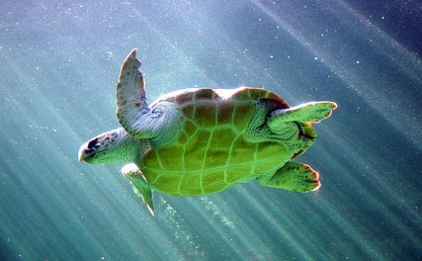
Світовий океан завжди відігравав важливу роль у зв'язках між країнами та народами. Проте до середини XX ст. він практично залишався «економічною цілиною». Але з розвитком НТР усебічне дослідження й освоєння Світового океану набрало цілком інших масштабів. Тому на сьогодні існує дуже багато різних проблем пов’язаних з Світовим океаном.

Slide 5
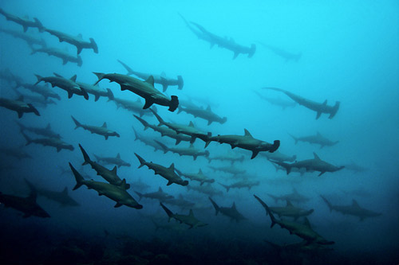
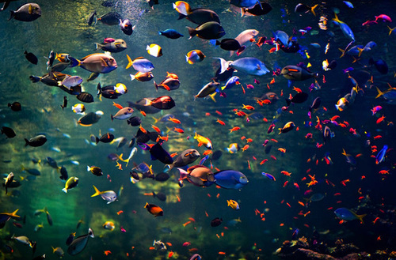
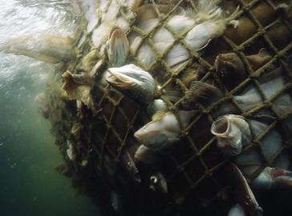
Загострення глобальної продовольчої проблеми підвищило інтерес до біологічних ресурсів океану.
Біологічні ресурси океанів - риби, кити, молюски (кальмари, мідії тощо), ракоподібні (краби, креветки, кріль тощо), деякі види водоростей, що використовуються для виробництва продуктів харчування і одержання цінних речовин для різних галузей промисловості, сільського господарства, медицини. Вчені вважають, що цих ресурсів вистачить, щоби прогодувати 30 млрд. осіб. Частка риби становить 80% усієї морської біомаси. Решта останньої припадає на молюсків (кальмарів, мідій, устриць), ракоподібних (крабів, омарів, креветок), мізерна частка - на водорості. Щорічно виловлюється 85-90 млн. тонн риби, молюсків та інших морепродуктів; цим людство забезпечує до 20% своїх потреб у білках тваринного походження. Вони належать до відновлюваних ресурсів. Загальна маса живих організмів Світового океану оцінюється приблизно 35 млрд. тонн.

Slide 6
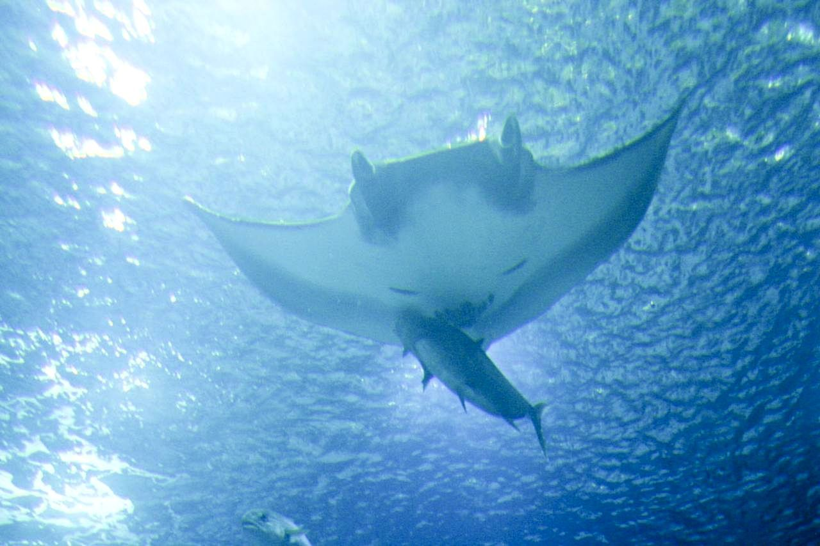
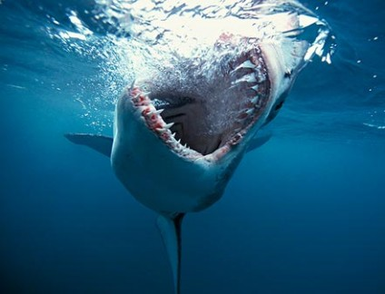
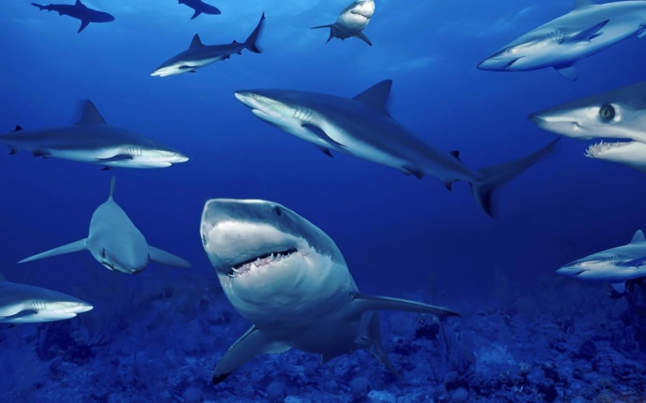
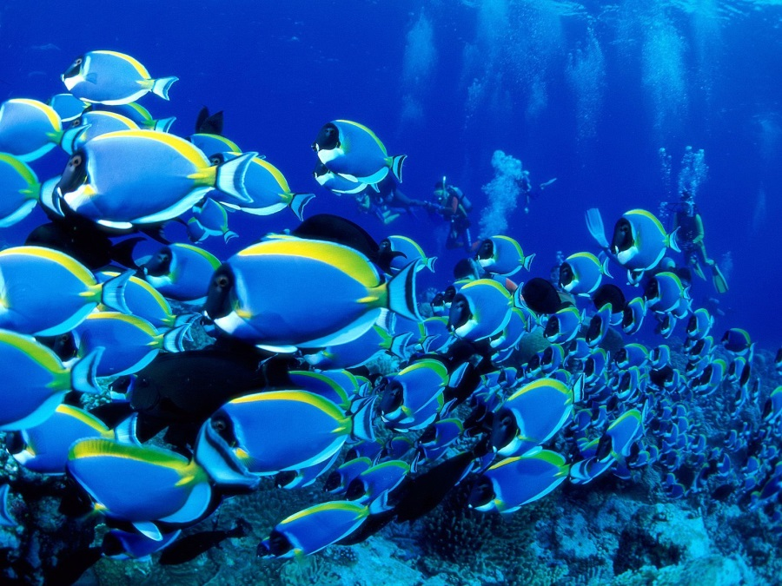
Серед мешканців морить під загрозою зникнення учені називають акул і морських лисиць (скат), які схильні до надмірної ловлю.
Виснаження рибних запасів у кінцевому рахунку викликає крах чисельності, так як кількість нового покоління риб не покриває кількість виловлених. За останні роки в північній частині Атлантики промислові запаси тріски, хека, морського окуня і камбали скоротилися на цілих 95 відсотків, у зв'язку з чим лунають заклики вжити термінових заходів. Схоже, що загальносвітові улови риби досягли свого піку. Прогнози вказують, що до 2030 року середнє статистичне споживання риби впаде до 11 кг / людини.

Slide 7
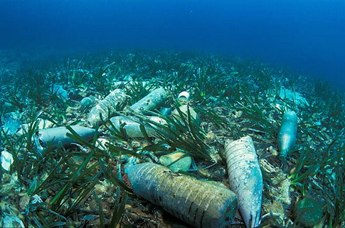
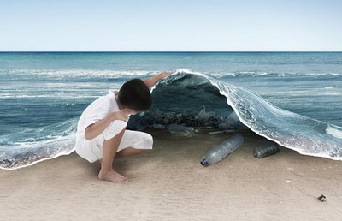
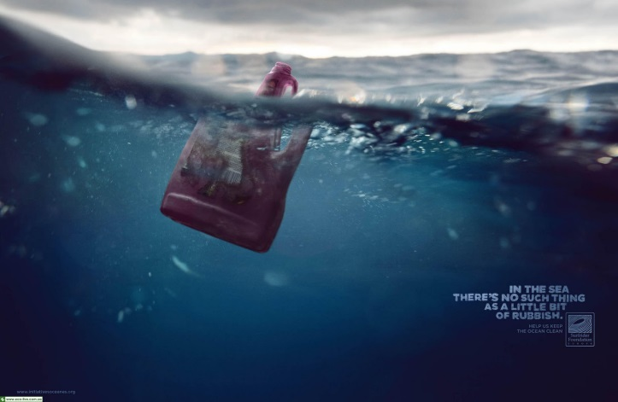
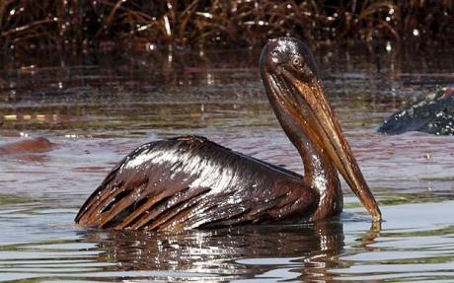
Забруднення води.
З розвитком промисловості річки й озера стали все більше забруднюватися викидами недостатньо очищених стічних вод, промисловими відходами і термічними водами ГЕС.
Основними джерелами забруднення і засмічення водойм є: - стічні води промислових та комунальних підприємств; - відходи від розробок рудних і нерудних копалин; - води рудників, шахт, нафтопромислів; відходи деревини при заготівлі, обробці, сплаві лісових ; - викиди водного, залізничного та автомобільного транспорту; - первинна переробка льону, коноплі та інших технічних культур.

Slide 8
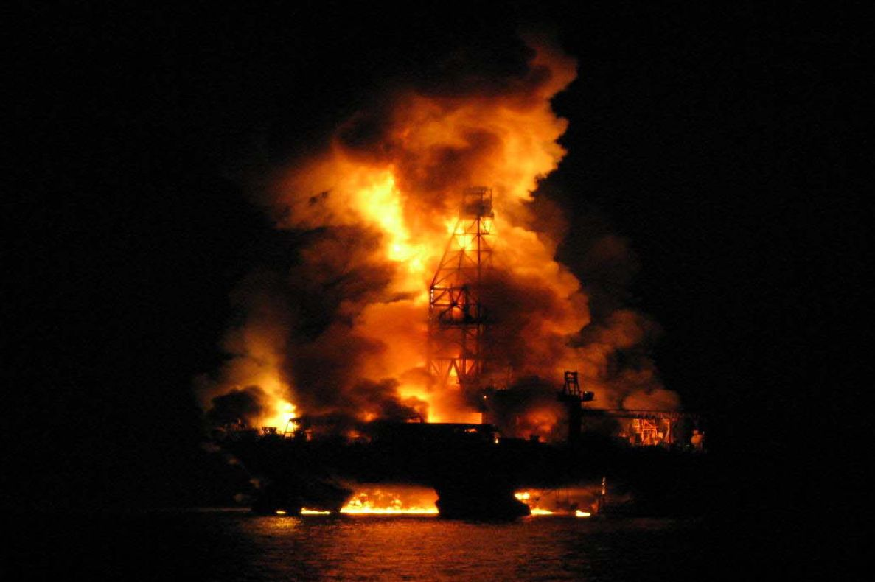
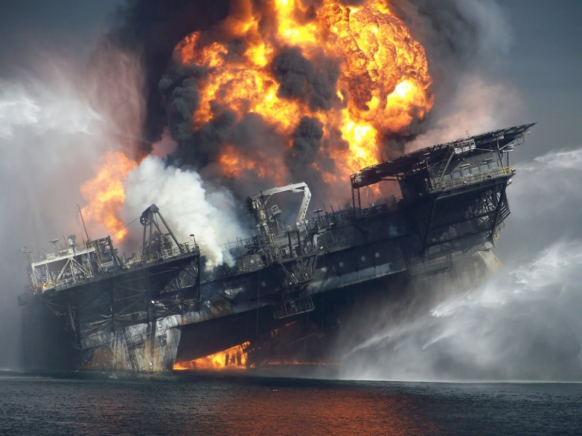
20 квітня 2010 року на нафтовидобувній платформі Deepwater Horizon в Мексиканській затоці на віддалі близько 80 км від узбережжя Луїзіани трапився вибух, внаслідок якого загинуло 11 людей. В результаті аварії в трьох місцях була пошкоджена глибоководна свердловина з якої почала витікати нафта, 22 квітня платформа затонула. Компанії British Petroleum з величезними труднощами вдалося зупинити витікання тільки через три місяці. Підводний витік нафти у Мексиканській затоці став найбільшим аварійним забрудненням нафтою морських вод за всю історію. За оцінками експертів у Мексиканську затоку вилилося близько 5 мільйонів барелів нафти. Вилив нафти спричинив величезні збитки екосистемам регіону, а також економіці США. Значних фінансових та репутаційних збитків зазнала і компанія British Petroleum.

Slide 9
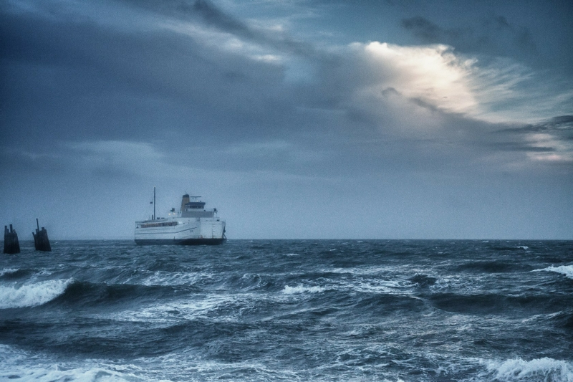
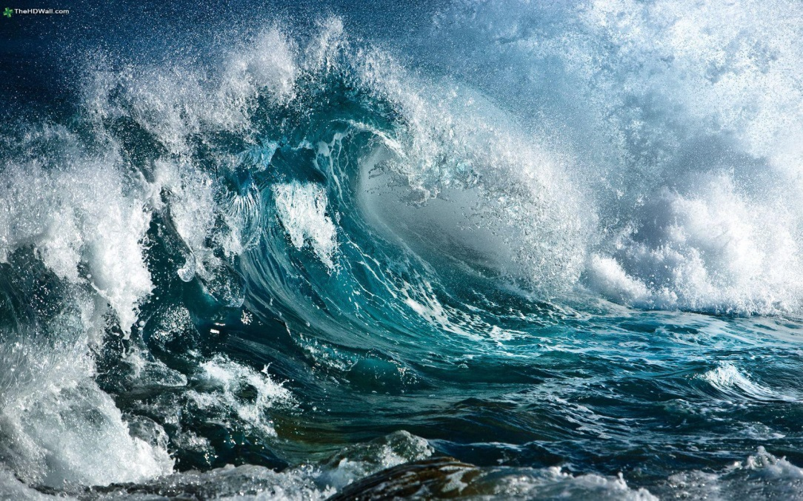
Експлуатацію простору та ресурсів Світового океану слід здійснювати, уникаючи подальшого його забруднення, що зафіксовано у відповідних морських конвенціях ООН.

Slide 10
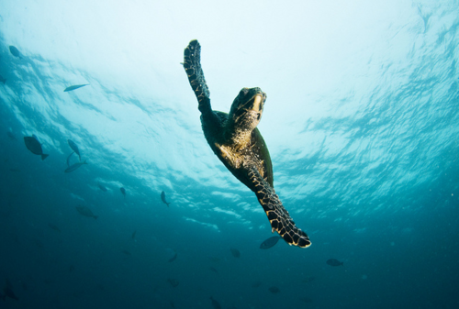
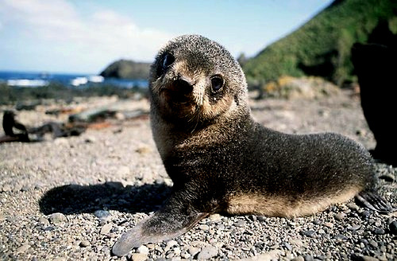
Дякую за увагу!

